Slide 1
Postani dio tima M SAN Grupe!!
Tražimo punoljetne učenike/ice za rad u Logistici
Mjesto događanja: u našem distribucijsko-logističkom centru u Rugvica
Period rada: predviđeno od 25.07. do 15.09.
Kada ćeš se morati buditi:
u jutarnjoj smjeni radimo od 7 do 15 sati,
ili popodnevnoj radimo od 15 do 22 sata
(postoji mogućnost uvođenja i noćne smjene, prema potrebi)
Nemaš prijevoz
M SAN grupa organizira prijevoz iz Zagreba
Zarada:
23,50 kn/ h
Kontakt – 091 1365 114
Online prijava –
http://careers.msan.hr/

Slide 2
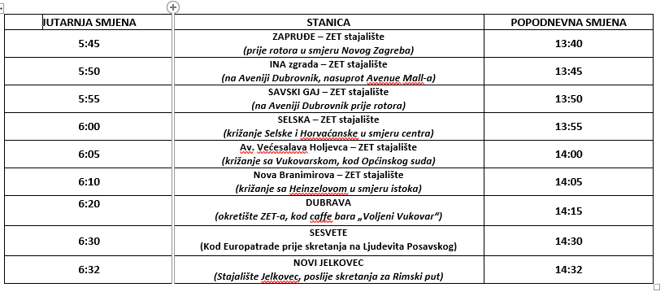
Vrijeme vožnje za dolazak na projekt

